Slide 1
Академічне письмо
Сарабєєв Володимир Леонідович volodimir.sarabeev@gmail.com

Slide 2
Зміст та структура 1 модулю
Теоретична частина
Практична частина
Планування наукової статті та вибір видання для публікації
Підготовка рукопису наукової статті та порядок написання розділів
Подача статті та проходження рецензування
Етика наукових публікацій
Робота з наукометричними базами SCOPUS & WoS Core Collection
Підбір журналів за темою роботи
Написання рукопису наукової статті за стандартом IMRAD
Електронна подача статті, особливості листування з редактором та рецензентами
Кількість академічних годин:
лекцій – 12; практичних – 10; семінарських – 2

Slide 3
Які основні кроки на шляху до публікації?
Правильний вибір видання
Якість викладення та презентації матеріалів
Відповідність прийнятим стандартам та етичним нормам.

Slide 4
Чому деякі публікації більш популярні, а деякі ні?
«Гаряча» тема
Яскравість заголовку
Чіткість викладення
Націленість публікації на широку аудиторію
Перевірені (нові) методики
Посилаються на роботи авторитетних вчених
Публікація у міжнародному рейтинговому журналі
Авторитетність автора

Slide 5
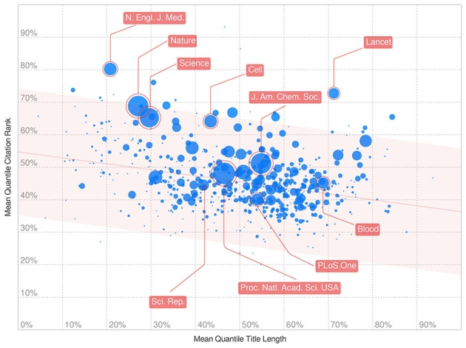
Статті з коротшими заголовками отримують більше цитат Intriguing correlation mined from 140,000 papers
Deng, B., 2015. Papers with shorter titles get more citations. Nature. doi:10.1038/nature.2015.18246

Slide 6
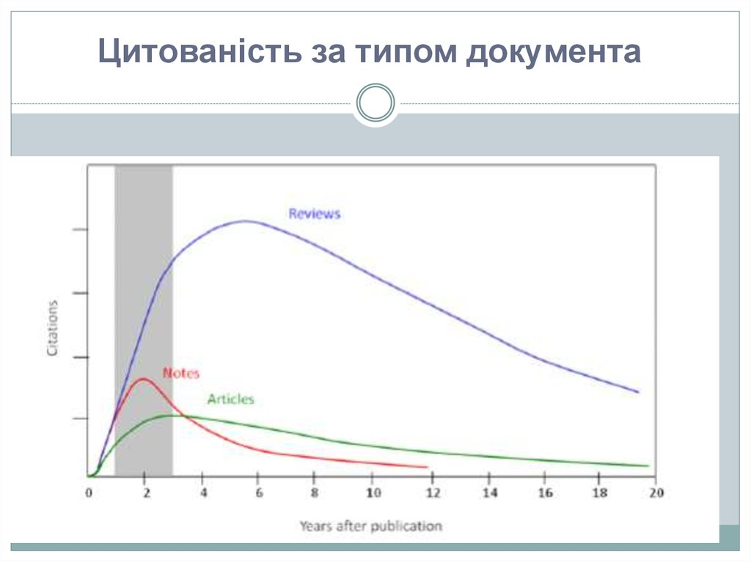

Slide 7
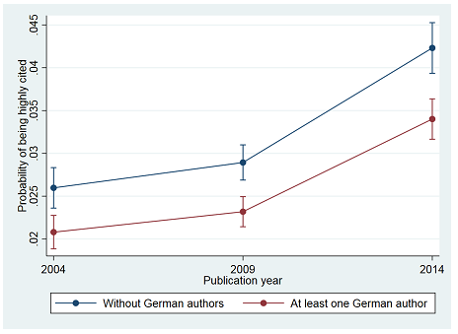
Вірогідність цитування в залежності від дати публікації та наявності/відсуності нативного автора на прикладі німецьких видань
Bornmann, L.; Adams, J.; Leydesdorff, L. The negative effects of citing with a national orientation in terms of recognition: national and international citations in papers from Germany, the Netherlands, and UK. 2018.

Slide 8
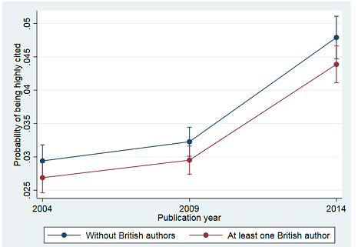
Вірогідність цитування в залежності від дати публікації та наявності/відсуності нативного автора на прикладі видань Виликобританії

Slide 9
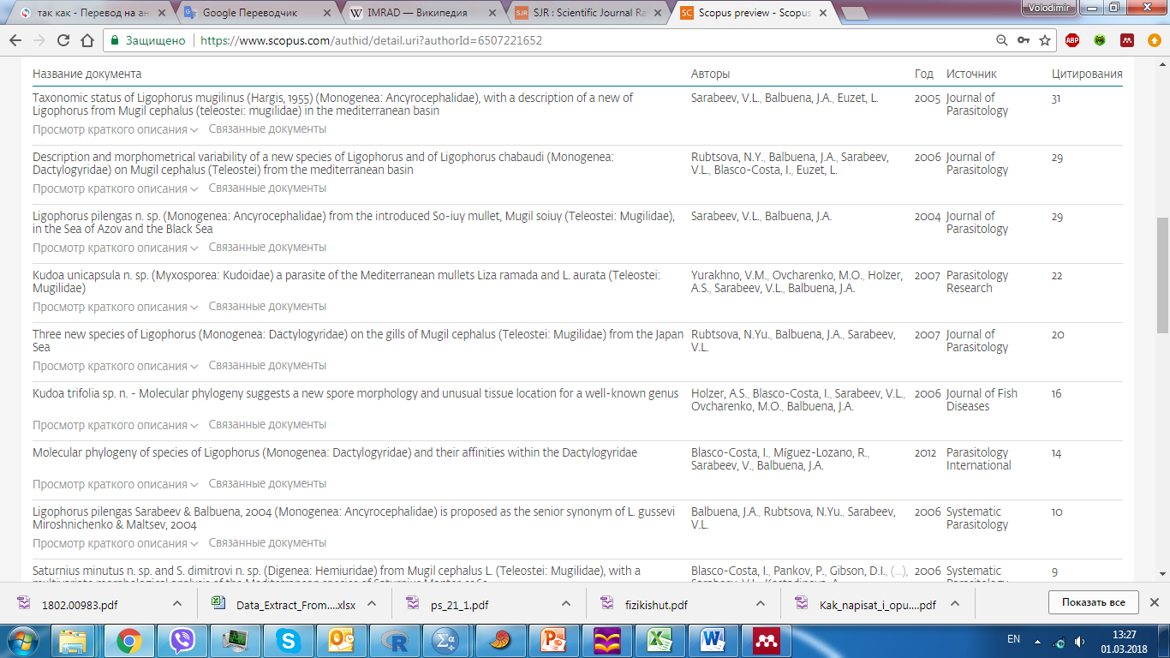
Моя власна стратегія

Slide 10
Науковців на млн населення у динаміці з 2008 по 2015 роки
http://data.worldbank.org/indicator/SP.POP.SCIE.RD.P6?end=2014&locations=UA&start=2006&view=chart

Slide 11

Конкуренція!
Вчених > 7,6 млн
Журналів 100 000
Кількість грантів, фінансів, робочих місць – обмежена
Оберіть свою стратегію виживання - якісні публікації

Slide 12
Наукометрична оцінка журналів, авторів та організацій
Показники якості або «рейтинговості» журналу
Показники публікаційної діяльності вченого, організації, інше
Імпакт-Фактор (IF) (дворічний (класичний) і п'ятирічний);
Квартиль та процентиль
Eigenfactor (уточнюючий індекс до імпакт-фактору);
SJR (SCIMago Journal Ranking)
SNIP (Source-Normalized Impact per Paper);
Індекс оперативності (Immediacy Index)
Загальна кількість публікацій (у Web of Science, Scopus);
Індекс цитованості (сумарна кількість цитувань усіх статей);
Середня цитованість (середня кількість цитувань на одну статтю);
Індекс Гірша (h-index)

Slide 13
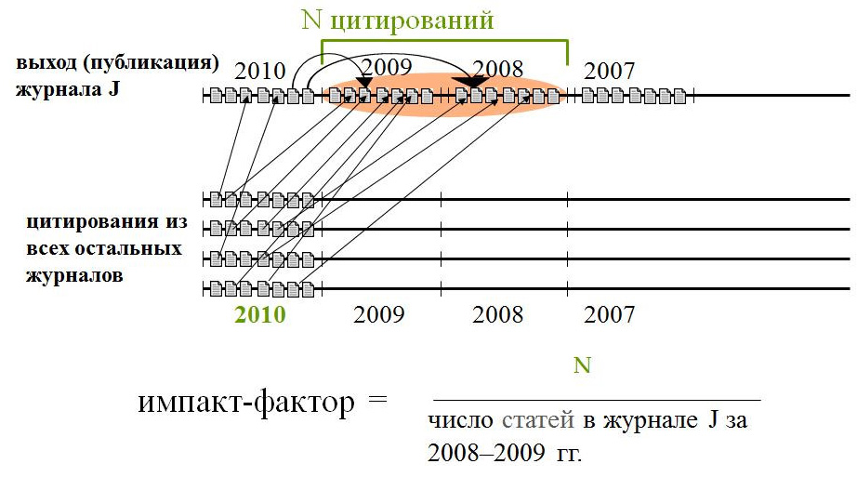
Journal Citation Report (JCR)
Показник розраховується як кількість посилань в конкретному році на опубліковані в журналі статті за попередні 2 роки
Публікація
журналу J
Цитування з інших журналів

Slide 14
SJR - SCImago Journal Ranking
Розроблений університетом Гранади рейтинг журналів
Враховує не тільки загальну кількість цитувань, але й зважені показники цитувань по роках та якісні показники, такі як авторитетність посилань.
Наприклад вага посилання в журналі Nature на статтю в журналі «А» буде відрізнятися від ваги посилання на ту ж статтю в журналі «Вісник N-ського університету», на який посилань в Scopus зовсім або майже немає.

Slide 15
Квартиль (Q) – відображає впливовість видання всередині наукометричної бази даних та показує рівень популярності журналу серед відповідної категорії її індексації.
Q1 – найбільш впливові та авторитетні видання.
Q2 – мають трохи менші рейтингові показники, однак журнали цієї групи теж високо оцінюються міжнародним науковим товариством.
Q3 – користуються найбільшою популярністю серед вчених, що публікують свої перші наукові доробки. Публікація у журналах цієї групи зараховується для більшості наукових цілей практично у кожній країні.
Q4 – до цієї групи входить багато видань, що лише нещодавно були влючені у наукометричну базу та ще не здобули великого авторитету. Крім цього, сюди віднесені журнали, що погіршили рейтингові показники.

Slide 16
Процентиль має числове вираження (від 1 до 99). Він показує рейтинг видання у його предметній області. Наприклад, показник 99 вказує, що видання входить до топ-1% найбільш цитованих журналів предметної області.
У наукометричній базі даних Scopus інформацію про розрахунок процентиля можна знайти у розділі показників CiteScore, що оновлюються кожного року.
Інформація про показники квартилю розташована у розділі «Sources».
Для ознайомлення з показниками журналів в наукометричній базі даних Web of Science необхідно перейти на окремий ресурс - JCR (Journal Citation Reports).

Slide 17
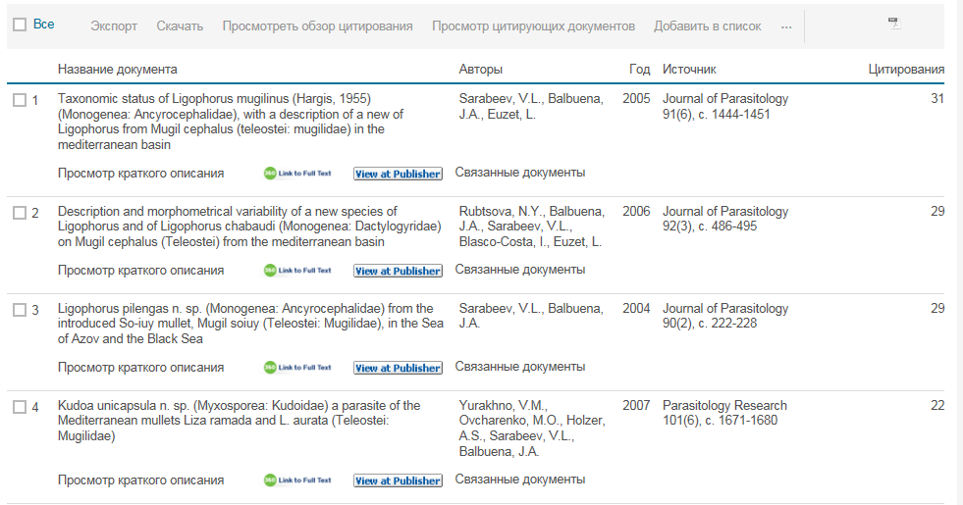
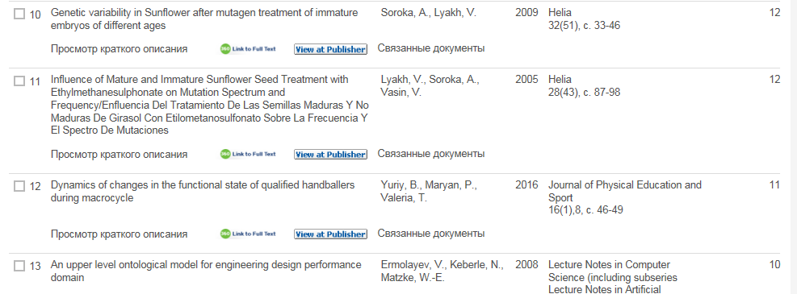
******************************************************

Slide 18
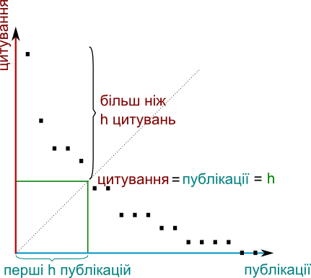
Розрахунок індексу Гірша

Slide 19
Ресурси які розраховують науковометричні показники
SCOPUS - найбільша реферативна міждисциплінарна наукометрична база даних та інструмент для відстеження цитованості статей, опублікованих у наукових виданнях.
WEB of SCIENCE - найавторитетніша у світі аналітична і цитатна база даних журнальних статей Філадельфійського інституту наукової інформації.
Google Scholar - пошукова система вільного доступу, яка забезпечує повнотекстовий пошук наукових публікацій усіх форматів та дисциплін.

Slide 20


Ключові персони академічної публікації та їх взаємодія
Автор
Розуміння потреб
ключових персон – шлях
до успіху
Редактор
Редактор
Рецензент
Рецензент

Slide 21
Потреби кожного
Автор
Демонстрація та Оцінка отриманих даних
Максимальне (фокусне) поширення
Збереження
Престиж
Фінансові бонуси
Шанс продовжити кар'єру
Рецензент Редактор
Дізнатися
новинки
Бонуси
Визнання
Хобі
Бізнес
Презентація досягнень установи
«Вам слід вивчити правила гри. І після цього ви будете грати як ніхто інший» -
Альберт Ейнштейн

Slide 22


«у меня зазвонил телефон»
Dear Sir/Madam,
We invite you to submit manuscript(s) for publication. Our objective is to inform author of the decision on their manuscript(s) within weeks of submission. After acceptance paper will be published in the current issue within 24 hours. Please share this information to your friends, colleagues and faculties also...
International Journal of Environment, Agriculture and Biotechnology (IJEAB) ISSN: 2456-1878
Digital Object Identifier DOI: 10.22161/ijeab. Impact Factor: 2.014
Відсутні!!
Thomson Reuters ResearcherID: J-8555-2016
Note: Kindly submit research articles to: : http://www.ijeab.com/submit-paper/
or mail us at editor.ijeab@gmail.com website. www.ijeab.com
«Predatory journals and publishers are entities that prioritize self-interest at the expense of scholarship and are characterized by false or misleading information, deviation from best editorial and publication practices, a lack of transparency, and/or the use of aggressive and indiscriminate solicitation practices (Grudniewicz et al, 2019)».

Slide 23
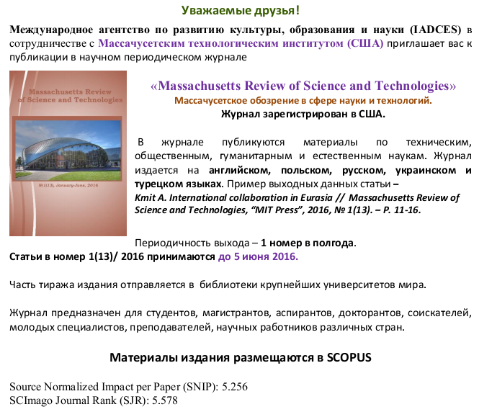
Але у базі SCOPUS цей журнал відсутній

Slide 24

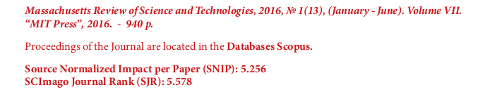
Але у базі SCOPUS цей журнал відсутній

Slide 25
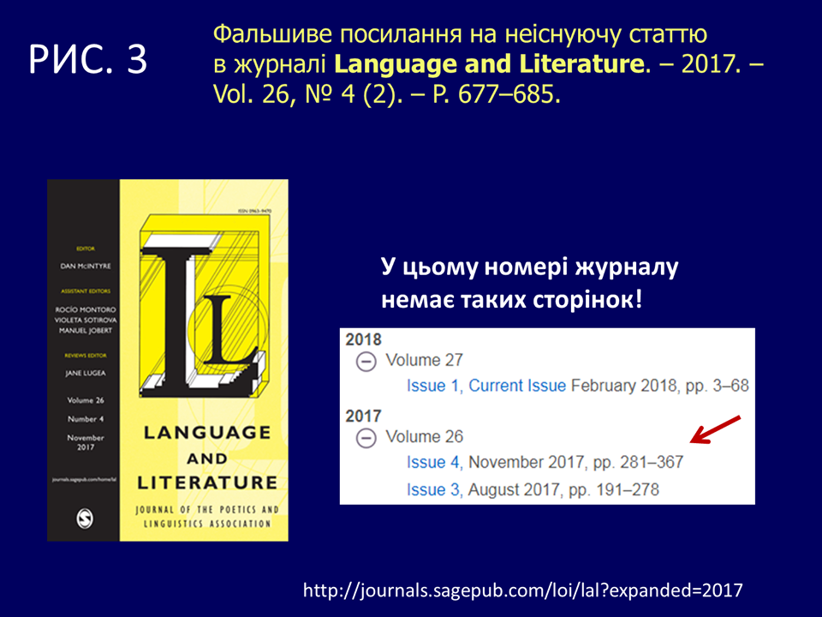

Slide 26


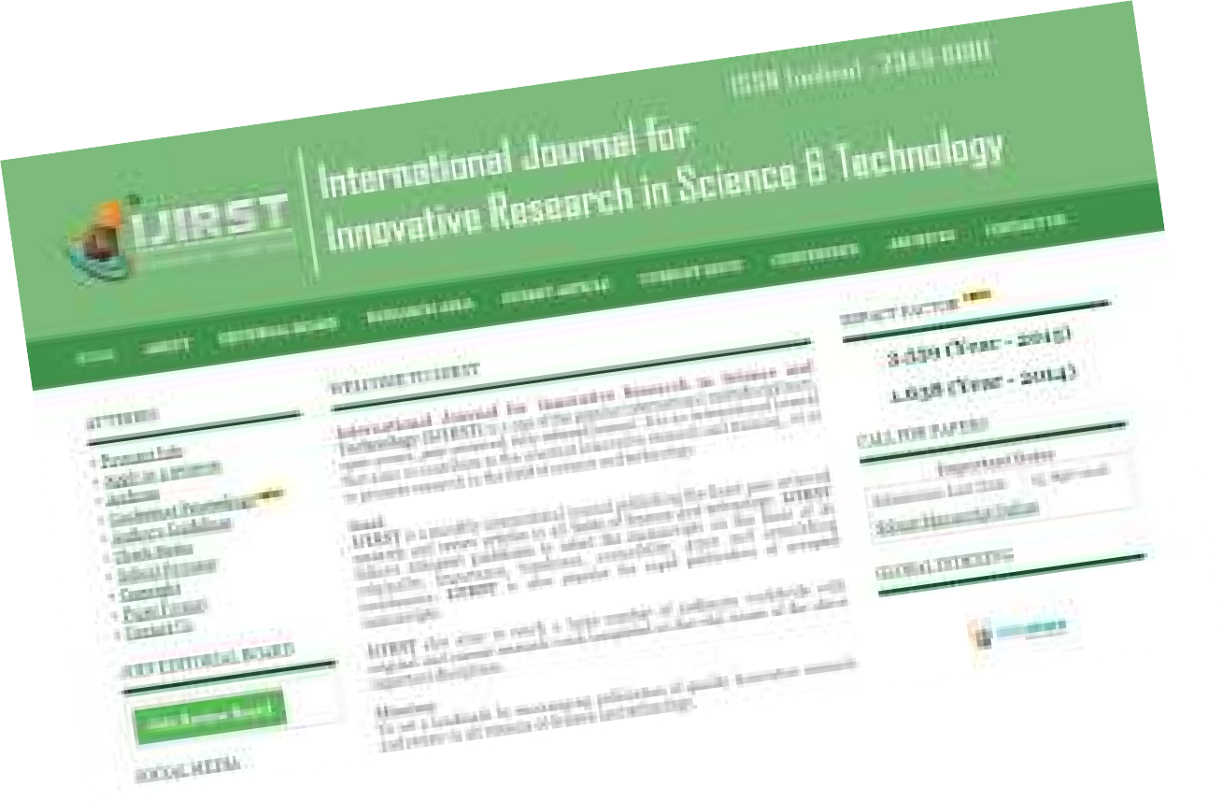
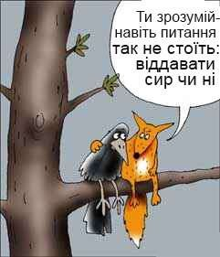
Що таке публікація у
Обережно!!!!
хижацьких виданнях?
Втрачені
✓Результати
✓Гроші
✓Час
✓РЕПУТАЦІЯ
Як вберегтися від сміттєвих видань?
✓Читати!!!
✓Перевіряти
✓Не довіряти сайтам і розсилкам

Slide 27
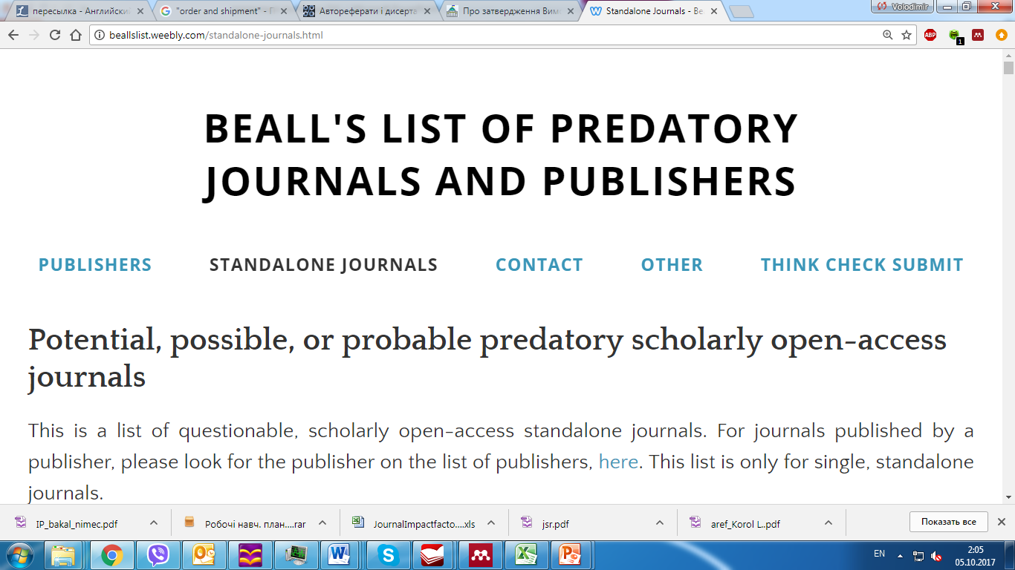
Списки Джеффрі Білла
http://beallslist.weebly.com/standalone-journals.html

Slide 28
Джеффрі Білл склав списки
Хижих видавництв
Хижих журналів
Викрадених назв журналів
Організацій, що публікують фальшиві імпакт-фактори

Slide 29
Think. Check. Submit Подумайте. Перевірте. Надішліть
Список критеріїв:
відомість журналу серед фахівців галузі;
відкритість видавця щодо його доступу засобами зв'язку;
тип рецензування, що використовується журналом;
індексування журналу спеціалізованими сервісами;
відкритість інформації щодо бізнес моделі журналу;
відомість членів редакційної колегії серед дослідників у своїй галузі;
видавець повинен бути членом визнаних галузевих об’єднань.
http://thinkchecksubmit.org

Slide 30
Визначитися з виданням
SJR: Scientific Journal Rankings - SCImago
MJL: Web of Science
CiteScore
Journal Citation Report
Фахові видання України (https://mon.gov.ua/static-objects/mon/sites/1/atestatsiya-kadriv-vyshchoi-kvalifikatisii/2020/05/perelik-fakhovikh-vidan.doc)
Стаття – це внесок у світову науку, ваші колеги повинні мати шанс її прочитати!
Публікуйтеся у відомих виданнях!
Не ховайте свої результати передчасно!

Slide 31
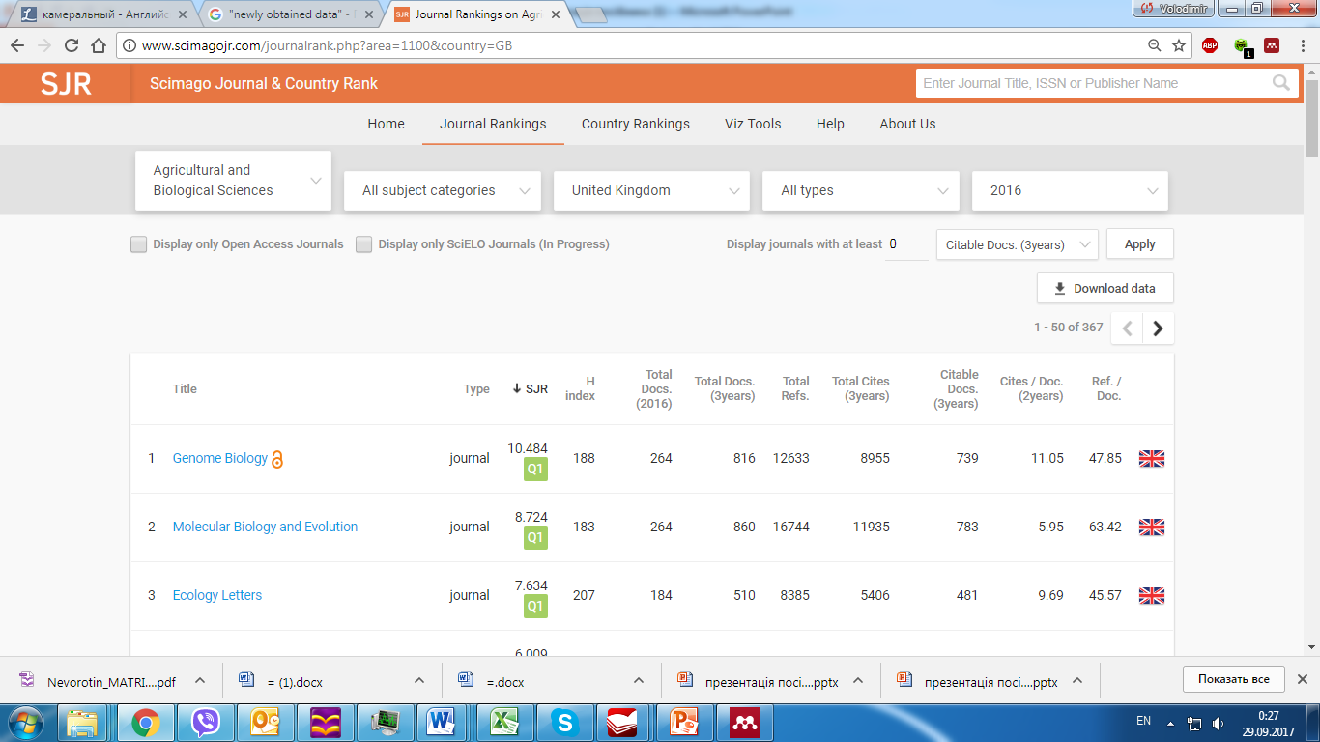
Вибір журналу на пошуковому порталі бази Scopus
Key word: SJR
Галузь
Країна
Рейтинг

Slide 32
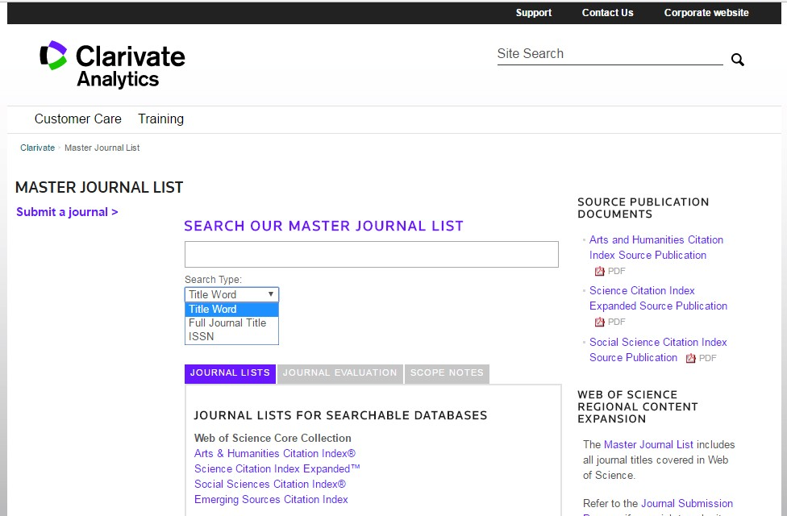
Де перевірити якщо немає доступу до Web of Science?
Key word: MJL
http://mjl.clarivate.com/

Slide 33
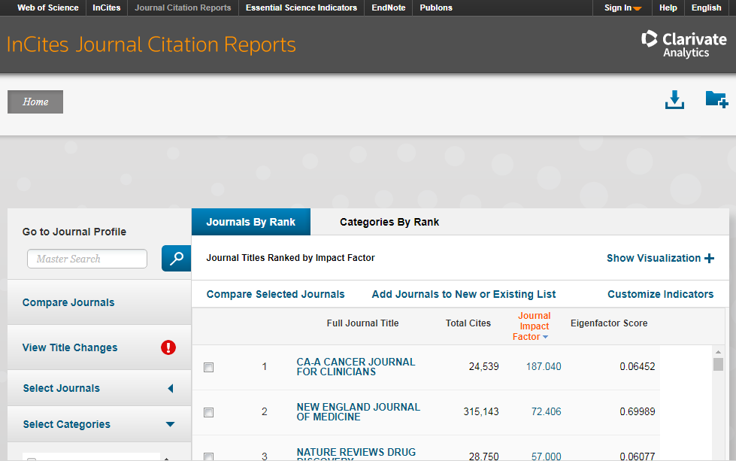
WoS Journal Citation Report
Пошук журналу: https://jcr.incites.thomsonreuters.com
Пошук автора:
https://apps.webofknowledge.com

Slide 34
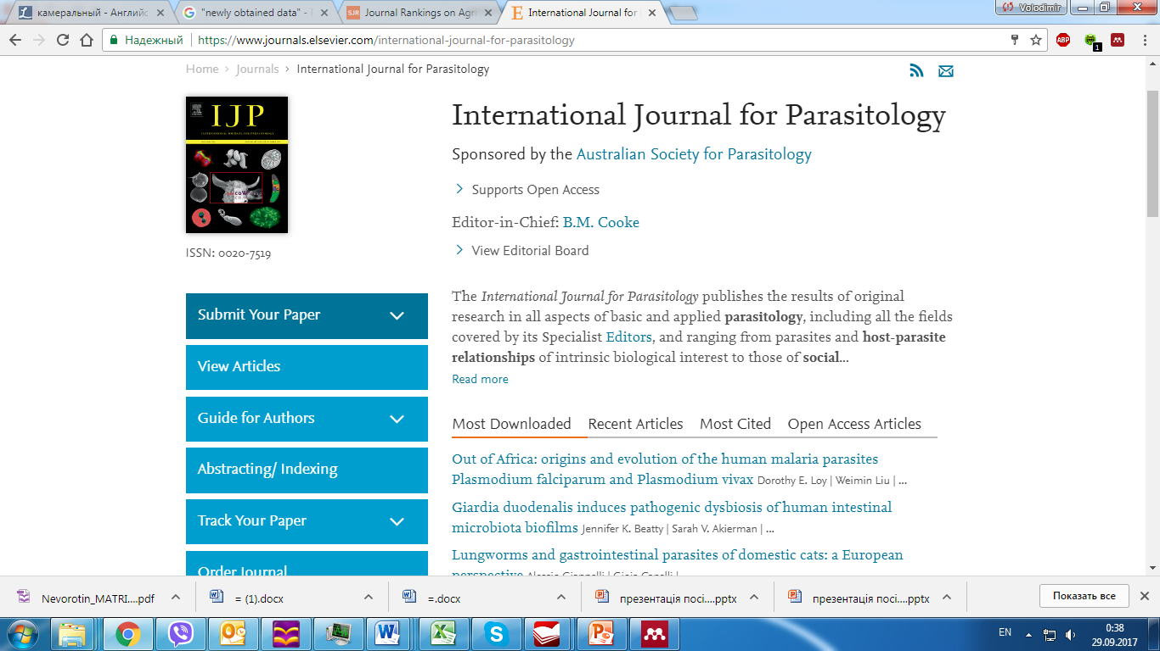
Визначення цілей видання та вимог до автора
Склад редколегії
Визначення цілей журналу та аудиторії
Інструкція для авторів

Slide 35
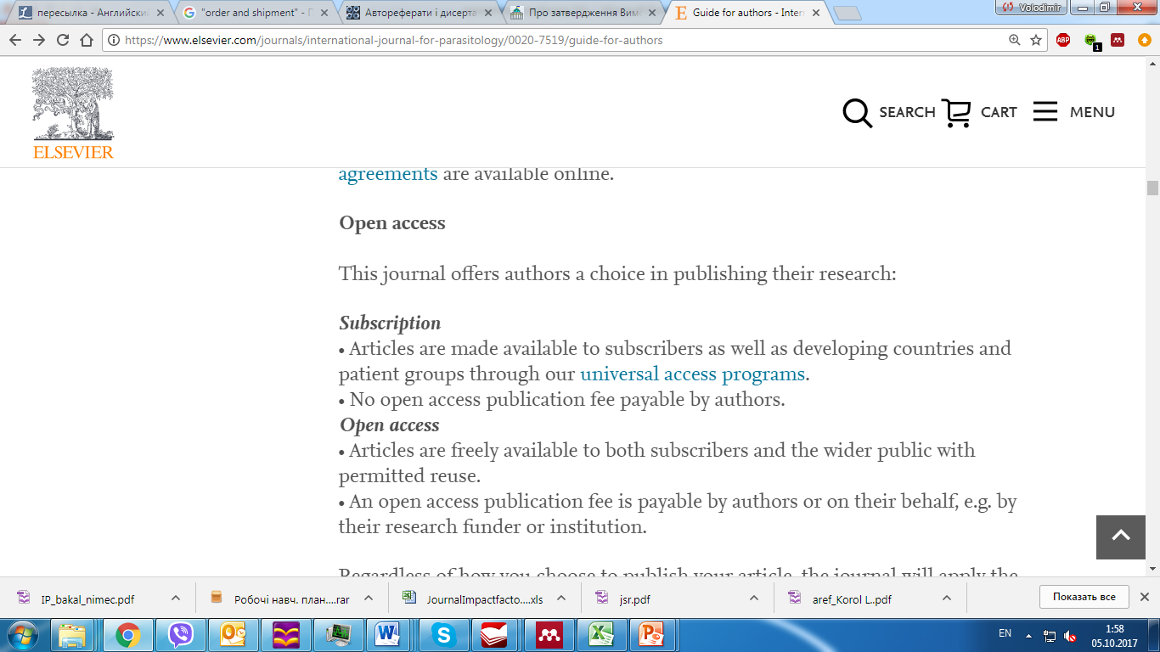

Бізнес модель журналів

Slide 36
Бізнес моделі журналів
Модель | Читач або інституційні передплатники | Автори
Традиційна | Оплата | Безкоштовно
Гібридна | Автори вирішують щодо форми поширення:
 | А) традиційна модель – сплачує читач | Б) відкритий доступ – сплачує автор
Платинова | Безкоштовно | Безкоштовно
 | Фінансові витрати несе інституційний благодійник
Хижацька | Відсутні | Оплата

Slide 37
Тип журналу
Науковий
Науково-популярний
Хижий
Його читают
Широке коло
Фахівців
ніхто
Редагування
+
+/-
+
Рецензування
+
+/-
НЕМАЄ

Slide 38

Рейтинг/відхилення/гроші
Рукописи
Перед-
плата
Відкритий доступ
Автор
Топ
Q1
90-99,9%
24%
К-ть відхилених
рукописів
Q2
21%
Обов’язково,
за вибором,
або
безкоштовно
Безкоштовно
або сплачує за відкритий доступ
Q3
20%
Рейтинг
Q4
35%
Фахові
Понад півтори тисячі журналів
?
Платить за все
Хижі
Понад півтори тисячі журналів
31136 журналів індексуються у SCOPUS – станом на 2025 рік

Slide 39
Дещо про ціни
Типова вартість публікації у відомих міжнародних журналах знаходиться біля 3 тисяч доларів.
Вартість опції Open Access у журналів Nature у 2022 році становить 11390 доларів. Імовірно, на даний момент це найвищі вартості публікації в режимі Open Access.
P.S. Нагадую, що ви все ще зможете опублікувати гарну статтю навіть в Nature, вибравши підписну модель і передавши авторські права на публікацію видавництву.

Slide 40
Вимоги до публікацій, що висвітлюють результати дисертації
Згідно з пунктом 8–9 ПКМУ №44 (в редакції зі змінами, зокрема Постанова КМ №507 від 03.05.2024) та Наказом МОН №40 щодо оформлення.
Мінімум
Наукові результати дисертації повинні бути висвітлені не менше ніж у трьох наукових публікаціях здобувача.
Але не три позиції у списку. А три зараховані публікації.
2. Що саме зараховується
Фахові видання України (з Переліку МОН)
1 стаття = 1 публікація.
Якщо кількість співавторів (разом зі здобувачем) більше двох осіб —така стаття прирівнюється до 0,5 публікації. Тобто стаття з 4–5 авторами - це не “1”, а “0,5”.
Статті у WoS / Scopus
Стаття у періодичному науковому виданні, проіндексованому в Web of Science Core Collection та/або Scopus, = 1 публікація.
Стаття у виданні Q1–Q3 (за SCImago або JCR) прирівнюється до двох наукових публікацій.
для таких статей правило 0,5 не застосовується.
Патент
Не більше одного патенту на винахід, що безпосередньо стосується результатів дисертації, =1 публікація.
Одноосібна монографія
Рекомендована до друку вченою радою, пройшла рецензування, не видана в державі-агресорі = 1 публікація.
Одноосібний розділ у колективній монографії за тих самих умов.

Slide 41
Що може бути не зараховано
Закордонні видання, не індексовані
Якщо це не: WoS, Scopus, фахове з Переліку МОН,
Тобто іноземний журнал ≠ автоматично зарахована публікація.
Додаткові норми, які ламають підрахунок публікацій
Не більше однієї статті в одному номері. Дві статті в одному випуску журналу?
Зарахується лише одна.
Стаття має бути за темою дисертації. Рада оцінює, чи результати статті відповідають меті, завданням і висновкам дисертації.
Формальна наявність статті ≠ автоматичне зарахування.
DOI обов’язково. Для статей, опублікованих після набрання чинності Порядком, наявність активного DOI є обов’язковою умовою зарахування. Немає DOI - немає зарахування.
Квартиль визначається за роком публікації. Якщо рейтинг за відповідний рік ще не оприлюднений, то береться останній опублікований рейтинг.

Slide 42


Slide 43
Літературні джерела та посилання
Clark A. M. Five (bad) reasons to publish your research in predatory journals / A. M. Clark, D. R. Thompson // Journal of Advanced Nursing. — 2016. — P. 1–3.
Bornmann, L.; Adams, J.; Leydesdorff, L. The negative effects of citing with a national orientation in terms of recognition: national and international citations in papers from Germany, the Netherlands, and UK. 2018.
Назаровець С. А. Небезпека поширення псевдонаукових видань для розвитку науки в україні / С. А. Назаровець, М. А. Назаровець // Вісник ОНУ. Серія: Бібліотекознавство, бібліографознавство, книгознавство. — 2017. — Vol. 22, No. 1. — С. 163–174.
Beall J. Scholarly open access. http://scholarlyoa.com / J. Beall. — 2016.
Yamada, Y. and Teixeira da Silva, J. A. (2022) ‘A psychological perspective towards understanding the objective and subjective gray zones in predatory publishing’, Quality & Quantity. doi: 10.1007/s11135-021-01307-3.
Визначення h-індексу науковця за базою SCOPUS https://www.scopus.com/freelookup/form/author.uri?zone=&origin=NO%20ORIGIN%20DEFINED
Визначення h-індексу науковця за базою Google Scholar https://scholar.google.com.ua/
Кирвас, В. А. (2013). Наукометрическая оценка результатов исследовательской деятельности учёных икачества периодических научных изданий. Системи Обробки Інформації, 8, 5–15.
Пошук журналів у базі Web of Science http://ip-science.thomsonreuters.com/mjl/
Рейтинг журналів за наукометричною базою SCOPUS http://www.scimagojr.com/journalrank.php.
Всі українські наукові журнали у SCOPUS та Web of Science https://openscience.in.ua/ua-journals?fbclid=IwAR1u2cfCtH5S-jn8IXY1No4hAsfMYIXIUi6uZfXNE0bMx07kov2TD_pZskU

Slide 44
Дякую за увагу!

